Slide 1
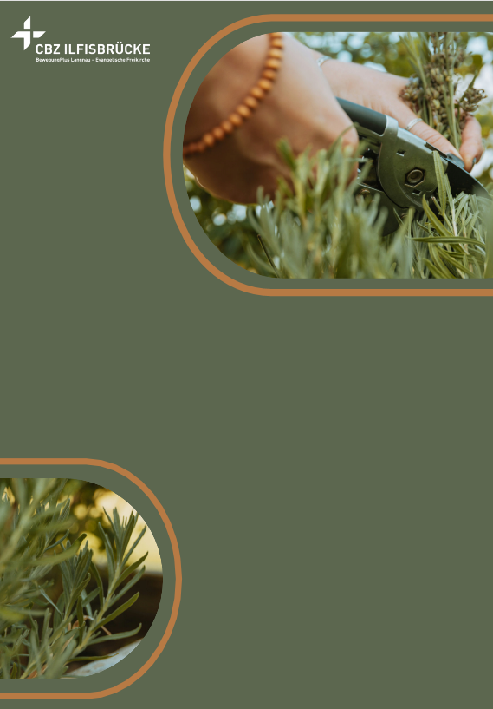
Herzlich
Willkommen
Seelsorgeseminar
Grundlagenseminar 2026
TEIL 1, 25. April 2026
mit Daniel Zwahlen

Slide 2
Zum Seminar
Dieses Seminar möchte Menschen ermutigen,
die im Leben erlittenen Lebenswunden, Verletzungen und traumatischen Erfahrungen so aufzuarbeiten,
dass diese keine offenen oder verborgenen Auswirkungen mehr
auf ihre Persönlichkeitsentwicklung und Beziehungsgestaltung haben.

Slide 3
Zum Seminar
3
Auf welcher Seite wir sind
Für wen gedacht
  Für Betroffene
  Für Bereitwillige, Betroffene zu begleiten
Zu meiner Person
Zum Seminar
Zertifikat auf Verlangen
Leicht verständlich

Slide 4
Zum Seminar
3
Auf welcher Seite wir sind
Für wen gedacht
  Für Betroffene
  Für Bereitwillige, Betroffene zu begleiten
Zu meiner Person
Zum Seminar
Zertifikat auf Verlangen
Leicht verständlich

Slide 5
Zum Seminar
3
Auf welcher Seite wir sind
Für wen gedacht
  Für Betroffene
  Für Bereitwillige, Betroffene zu begleiten
Zu meiner Person
Zum Seminar
Zertifikat auf Verlangen
Leicht verständlich

Slide 6
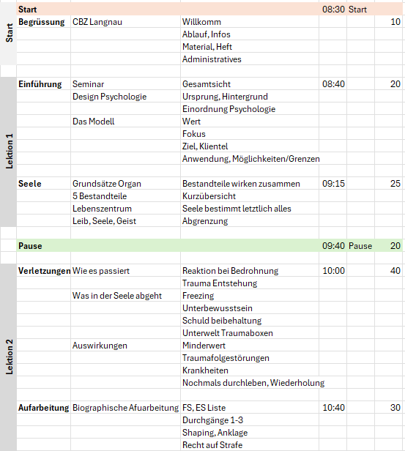
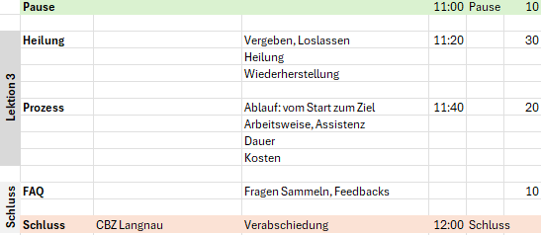
Zum Seminar

Slide 7

Was kommt als nächstes

Slide 8
Zum Seminar
3
Auf welcher Seite wir sind
Für wen gedacht
  Für Betroffene
  Für Bereitwillige, Betroffene zu begleiten
Zu meiner Person
Zum Seminar
Zertifikat auf Verlangen
Leicht verständlich

Slide 9
Zum Seminar
3
Auf welcher Seite wir sind
Für wen gedacht
  Für Betroffene
  Für Bereitwillige, Betroffene zu begleiten
Zu meiner Person
Zum Seminar
Zertifikat auf Verlangen
Leicht verständlich

Slide 10
Zum Seminar
4
Jede und jeder ist betroffen
  Lebenswunden in den ersten Lebensjahren
  Die Seele wird verletzt
  Der rote Faden ergibt sich
  Persönlichkeitsentwicklung und Beziehungsgestaltung sind betroffen

Slide 11
Zum Seminar
4
Jede und jeder ist betroffen
  Lebenswunden in den ersten Lebensjahren
  Die Seele wird verletzt
  Der rote Faden ergibt sich
  Persönlichkeitsentwicklung und Beziehungsgestaltung sind betroffen
„Der HERR ist nahe denen, die zerbrochenen Herzens sind, und hilft denen, denen man das Gemüt zerschlagen hat.“ (Psalm 34,19)

Slide 12
Zum Seminar
4
Jede und jeder ist betroffen
  Lebenswunden in den ersten Lebensjahren
  Die Seele wird verletzt
  Der rote Faden ergibt sich
  Persönlichkeitsentwicklung und Beziehungsgestaltung sind betroffen
„Der HERR ist nahe denen, die zerbrochenen Herzens sind, und hilft denen, denen man das Gemüt zerschlagen hat.“ (Psalm 34,19)
קָרוֹב יְהוָה לְנִשְׁבְּרֵי־לֵב וְאֶת־דַּכְּאֵי־רוּחַ יוֹשִׁיעַ
Qarov Adonai lenishbere-lev, ve’et-dakke-ruach yoshia‘
„Der HERR ist nahe den Zerbrochenen im Herzen und rettet die Zerschlagenen im Geist.“

Slide 13

Was kommt als nächstes

Slide 14
Das 3-Schritte Modell©
5
  Ein Weg zur Aufarbeitung von Lebenswunden
  Bewährt
  Ein Prozess von mehreren Monaten
Grenzen des Modells
  Unmündige
  Diagnostizierte psychische Störungsbilder
  Suchtkrankte
Menschenbild und Design Psychologie
  Klares Design für Körper und Psyche
  Anthropologie nach Design

Slide 15
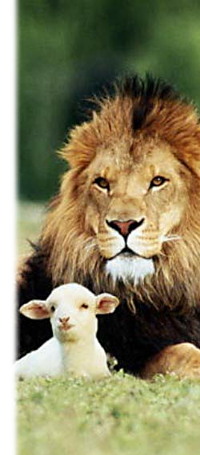

Handbuch zur Seele – die Bibel
5

Slide 16

Meistgelesener Text - EVER
6
„Der HERR ist mein Hirte, mir wird nichts mangeln.
Er weidet mich auf einer grünen Aue und führet mich
zum frischen Wasser. Er erquicket meine Seele.
Er führet mich auf rechter Straße um seines Namens willen.
Und ob ich schon wanderte im finsteren Tal, fürchte ich kein Unglück;
denn du bist bei mir, dein Stecken und Stab trösten mich.
Du bereitest vor mir einen Tisch im Angesicht meiner Feinde.
Du salbest mein Haupt mit Öl und schenkest mir voll ein.
Gutes und Barmherzigkeit werden mir folgen mein Leben lang,
und ich werde bleiben im Hause des HERRN immerdar“.
(Psalm 23, Luther 84)

Slide 17


Entwicklungsrichtung
--
«Handbuch zur Seele» - die Bibel
Design Psychologie
Gemeinsamkeit in Sprache und Verständnis
Wissenschaft gestützt
Wissenschaftliche Basis

Slide 18

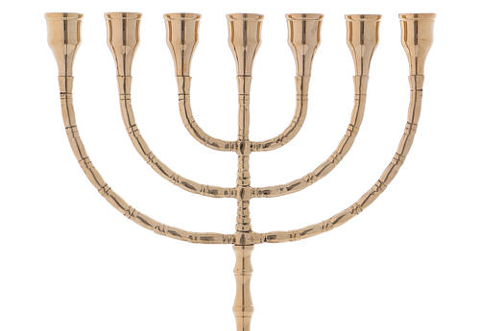

Entwicklungsrichtung
--
«Handbuch zur Seele» - die Bibel
Design Psychologie
Gemeinsamkeit in Sprache und Verständnis
Wissenschaft gestützt
Biblische Basis

Slide 19
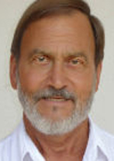
Entwicklungsrichtung
--
«Nun sehe ich allerdings einen grundsätzlichen Unterschied darin, ob ich psychologische Erkenntnisse in ein biblisches Modell einbaue, oder ob ich biblische Aussagen in ein psychologisches Modell einfüge.
Eine biblische Seelsorge muss zur Grundlage die Bibel haben, bzw. eine biblische Psychologie.» (Vortrag «Biblische Seelsorge», Jan 2024)
Dipl.- Psych.
Roland Antholzer
Uni Tübingen, Christ

Slide 20
Handbuch zur Seele – die Bibel
6
Hinweise:
Alle nachfolgenden Konzepte sind der Bibel entnommen - UND - alle nachfolgenden Konzepte sind
durch neueste wissenschaftliche Erkenntnisse gestützt.
Hinweis zu Hinweise:
Mit der Bibel und den Geistes-Wissenschaften
lässt sich praktisch alles dokumentieren.
Darum denke selber!

Slide 21
Gottesverständnis
6
Gottesverständnis in der Design Psychologie
  Es gibt eine personifizierte, erlebbare Macht,
  die über dem Menschen steht,
  die umfassend für den Menschen ist und
  sich selbst vollumfänglich zu seinem Wohl,
  seiner Heilung und Wiederherstellung hingibt.

Slide 22
Einzige Heilungskompetenz
7
„Ich bin der HERR, dein Arzt“ (2. Mose 15,26).
„Er heilt die zerbrochenen Herzens sind und verbindet ihre Wunden“ (Psalm 147,3).
„Denn ich will dir Heilung bringen und deine Wunden heilen, spricht der HERR.“ (Jeremiah 30:17).
„Er stellt meine Seele wieder her. Er führt mich auf rechter Strasse um seines Namens willen.“ (Psalm 23:3).
„Kommt her zu mir, alle, die ihr mühselig und beladen seid; ich will euch erquicken. Nehmt auf euch mein Joch und lernt von mir; denn ich bin sanftmütig und von Herzen demütig; so werdet ihr Ruhe finden für eure Seelen.“ (Matthäus 10,28-29).

Slide 23

7
Im Anhang wird ein Überblick über die bedeutendsten psychologischen Richtungen gegeben sowie aufgezeigt, wie sich die «Design-Psychologie» innerhalb dieses Spektrums verorten lässt.

Slide 24
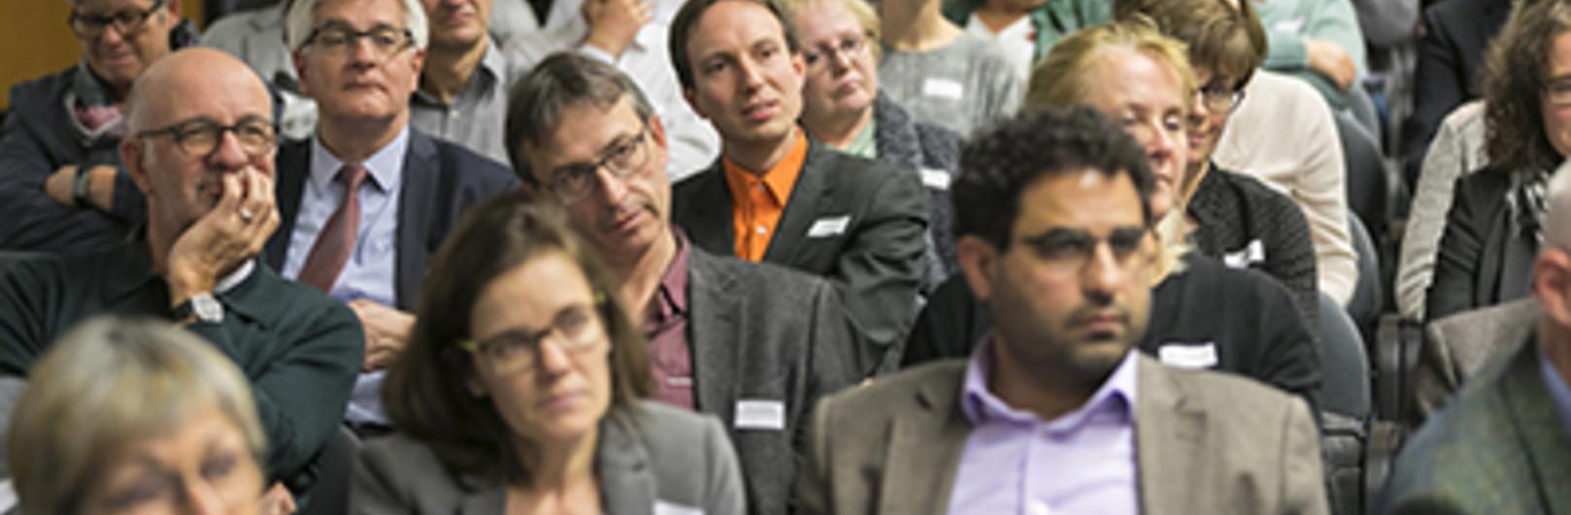
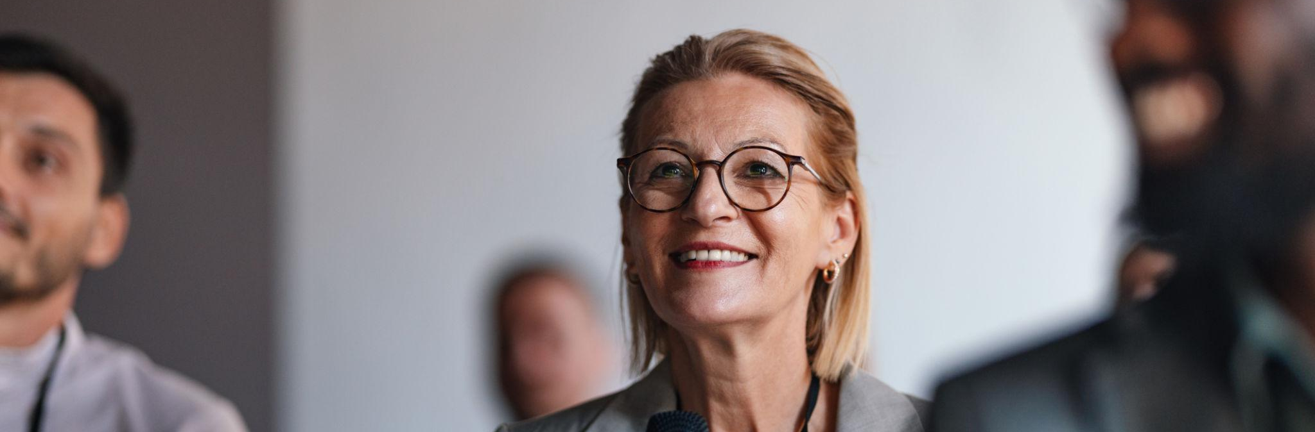
Was kommt als nächstes

Slide 25
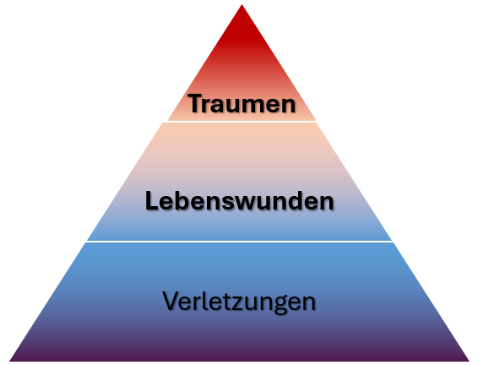
Seelische Wunden
8
Von klein bis gross

Slide 26
Differentialdiagnose (Abgrenzung)
8
Traumen
Traumen
Lebenswunden
Verletzungen

Slide 27
Differentialdiagnose (Abgrenzung) Definition Seelische Verletzungen
8
Traumen
Traumen
Lebenswunden
Verletzungen
Seelische Verletzungen
sind belastende Ereignisse, die die Psyche meist selber so bearbeiten kann, dass keine langfristigen negativen Konsequenzen auftreten.
Sie werden allerdings in unseren Erinnerungen, dem Nervensystem (Synapsen) gespeichert, dies zum Schutz vor wiederholten Schmerzerfahrungen.

Slide 28
Differentialdiagnose (Abgrenzung) Definition Lebenswunden
8
Traumen
Traumen
Lebenswunden
Verletzungen
Lebenswunden
sind Verletzungen der Grundbedürfnisse,
die so stark sind,
dass sie Denken, Fühlen und Handeln negativ beeinflussen
und die Persönlichkeitsentfaltung und Beziehungsfähigkeit nachhaltig beeinträchtigen.

Slide 29
Differentialdiagnose (Abgrenzung) Definition
9
Traumen
Traumen
Lebenswunden
Verletzungen
Traumen
sind Verletzungen der Grundbedürfnisse, die so stark sind,
dass sie die gängigen Möglichkeiten der Seele zur Verarbeitung übersteigen.
Verletzungen werden in tiefere Schichten verdrängt,
abgespalten, mit negativen Folgen für Psyche und Soma.

Slide 30
Kompetenzbereich
Traumen
Traumen
Lebenswunden
Verletzungen
Psychotherapeutische Beratung
Trauma-Seelsorge
Erfahrene
Seelsorge
Populär
Seelsorge

Slide 31
Kompetenzbereich 3-Schritte Modell©
Traumen
Traumen
Lebenswunden
Verletzungen
Psychotherapeutische Beratung
Trauma-Seelsorge
Erfahrene
Seelsorge
Populär
Seelsorge
Darüber reden wir!
Hier befähigen wir!

Slide 32
Traumen Typ I-III
10
Quizz:
Wie viele Menschen in unserem Land sind betroffen?
Wie viele Personen in der Schweiz sind in psychologisch/psychiatrischer Behandlung?
Trauma Typ II
Trauma Typ I
Lebenswunden
Verletzungen
Trauma Typ III

Slide 33
Traumen Typ I-III – Prävalenz
10
1-3%
10-20%
50-70%
100%
Trauma Typ II
Trauma Typ I
Lebenswunden
Verletzungen
Trauma Typ III

Slide 34
Traumen Typ I-III – Prävalenz
10
SCHWEIZ
87.000 bis 261.000
870.000 bis 1.740.000
4,35 bis 6,09 Millionen
8,7 Millionen
1-3%
10-20%
50-70%
100%
Trauma Typ II
Trauma Typ I
Lebenswunden
Verletzungen
Trauma Typ III

Slide 35
Traumen Typ I-III – Prävalenz
10
SCHWEIZ
87.000 bis 261.000
870.000 bis 1.740.000
4,35 bis 6,09 Millionen
8,7 Millionen
1-3%
10-20%
50-70%
100%
Trauma Typ II
Trauma Typ I
Lebenswunden
Verletzungen
Trauma Typ III
1,6 Mio. Menschen in psychiatrischen Dienstleistungen (18,39%, BFS Bundesamt für Statistik)

Slide 36
Traumen Typ I-III
10
Trauma Typ II
Trauma Typ I
Trauma Typ III

Slide 37
Ursache | Trauma Typ I (einmalig, plötzlich, Zeitraum kurz) | Trauma Typ II (mehrmalig, Zeitraum lang, komplex, chronisch) | Trauma Typ III (wiederholt, Zeitraum Kindheit, organisiert, Entwicklungstrauma)
Unfälle und Katastrophen | Verkehrsunfall Arbeitsunfall, kurz andauernde Naturkatastrophen Erdbeben, Verlust eines geliebten Menschen | Lang andauernde Naturkatastrophen, technische Katastrophen (Atomunfall), Dürre, Hungersnot, Krankheit
Durch Menschen bewusst/vorsätzlich verursacht | Körperliche Gewalt Sexuelle Übergriffe + sexuelle Gewalt Häusliche Gewalt Terroranschlag Raubüberfall | Krieg langfristiger Missbrauch (emotional, physisch oder sexuell), anhaltende häusliche Gewalt, Geiselhaft / Folter, Verfolgung, Massenvernichtung (Völkermord) | Ständiger Missbrauch oder Vernachlässigung, anhaltende emotionale/ körperliche Misshandlung durch primäre Bezugspersonen, organisierte sexuelle Ausbeutung, organisierte rituelle Gewalt (ORG)

Slide 38
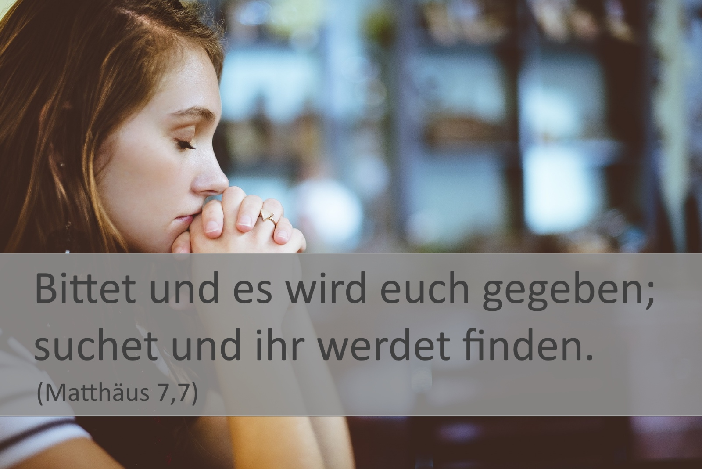

Slide 39
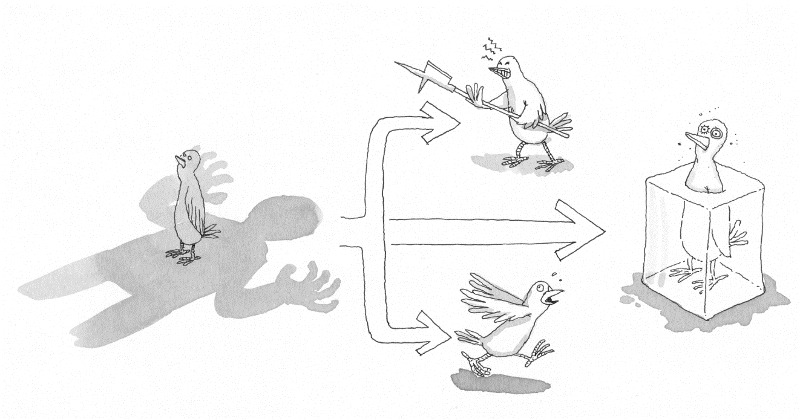
Trauma Entstehung
11
Kampf
Bedrohung für Leben und körperliche Unversehrtheit
Flucht
(Schellong et al., 2023)

Slide 40
Trauma Entstehung
11
Kampf
Bedrohung für Leben und körperliche Unversehrtheit
Flucht
(Schellong et al., 2023)

Slide 41
Trauma Entstehung
11
David und Goliath:
„David sprach zu dem Philister: … Ich komme zu dir im Namen des HERRN der Heerscharen“ (1. Sam 17,45).
Jesus im Tempel:
„Und er machte eine Geißel aus Stricken und trieb sie alle zum Tempel hinaus“ (Joh 2,15).
Kampf
David vor Saul:
„David aber floh und entkam in jener Nacht“ (1. Sam 19,10).
Elia nach Isebels Drohung:
„Er aber bekam Angst, machte sich auf und lief um sein Leben“ (1. Kön 19,3).
Bedrohung für Leben und körperliche Unversehrtheit
Flucht
(Schellong et al., 2023)

Slide 42
Trauma Entstehung
11
X
Kampf
Bedrohung für Leben und körperliche Unversehrtheit
X
Flucht
(Schellong et al., 2023)

Slide 43
Trauma Entstehung
11
Psalm 55,5–6
„Mein Herz ängstet sich in meinem Leibe, und die Schrecken des Todes sind auf mich gefallen. Furcht und Zittern kommt mich an, und Schauder bedeckt mich.“
Markus 14,33–34 (Jesus in Gethsemane)
„Und er fing an zu zittern und zu zagen und sprach: Meine Seele ist betrübt bis an den Tod.“
X
Kampf
Klagelieder 3,17–18
„Meine Seele ist aus dem Frieden vertrieben; ich habe das Gute vergessen. Ich sprach: Mein Ruhm und meine Hoffnung auf den HERRN sind dahin.“
Hiob 3,25–26
„Denn was ich gefürchtet habe, ist über mich gekommen, und wovor mir graute, das hat mich getroffen. Ich hab keinen Frieden,
Bedrohung für Leben und körperliche Unversehrtheit
X
Flucht
(Schellong et al., 2023)

Slide 44
Trauma Entstehung
11
X
Kampf
Erstarrung / Freeze
Bedrohung für Leben und körperliche Unversehrtheit
X
Flucht
(Schellong et al., 2023)

Slide 45
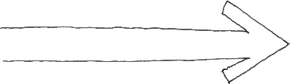
Trauma Entstehung
11
Traumatisierung
Totale Hilflosigkeit, sich unterwerfen, aufgeben.
Relevant ist das innere, individuelle Erleben und nicht was von aussen sichtbar ist.
X
Kampf
Erstarrung / Freeze
Bedrohung für Leben und körperliche Unversehrtheit
X
Flucht
(Schellong et al., 2023)

Slide 46
Traumafolgestörungen
Definition / Merkmale (Psychiatrie St. Gallen)
12
Traumen lösen bei allen Menschen starke Angst, Panik, Ekel oder auch Wut aus. Die wichtigsten Symptome sind:
Wiedererleben: Intrusionen, Flashbacks, Alpträume
Übererregung, Nervosität, Schreckhaftigkeit, Schlaflosigkeit
Reizbarkeit, Ungeduld, schlechte Laune
Vermeidung, emotionale Taubheit, Passivität, Rückzug
Misstrauen Scham- und Schuldgefühle, vermindertes Selbstwertgefühl
Traurigkeit, Hoffnungslosigkeit, negatives Denken
https://www.psychiatrie-sg.ch/behandlung/diagnosen/traumafolgestoerungen

Slide 47
Traumafolgestörungen
12
Traumen lösen bei allen Menschen starke Angst, Panik, Ekel oder auch Wut aus. Die wichtigsten Symptome sind:
Wiedererleben: Intrusionen, Flashbacks, Alpträume
Übererregung, Nervosität, Schreckhaftigkeit, Schlaflosigkeit
Reizbarkeit, Ungeduld, schlechte Laune
Vermeidung, emotionale Taubheit, Passivität, Rückzug
Misstrauen Scham- und Schuldgefühle, vermindertes Selbstwertgefühl
Traurigkeit, Hoffnungslosigkeit, negatives Denken
https://www.psychiatrie-sg.ch/behandlung/diagnosen/traumafolgestoerungen

Slide 48
 | Trauma Typ I (einmalig, plötzlich, Zeitraum kurz) | Trauma Typ II (mehrmalig, Zeitraum lang, komplex, chronisch) | Trauma Typ III (wiederholt, Zeitraum Kindheit, organisiert, Entwicklungstrauma)
Unfälle und Katastrophen | Verkehrsunfall Arbeitsunfall, kurz andauernde Naturkatastrophen Erdbeben, Verlust eines geliebten Menschen | Lang andauernde Naturkatastrophen, technische Katastrophen (Atomunfall), Dürre, Hungersnot, Krankheit
Durch Menschen bewusst/vorsätzlich verursacht | Körperliche Gewalt Sexuelle Übergriffe + sexuelle Gewalt Häusliche Gewalt Terroranschlag Raubüberfall | Krieg langfristiger Missbrauch (emotional, physisch oder sexuell), anhaltende häusliche Gewalt, Geiselhaft / Folter, Verfolgung, Massenvernichtung (Völkermord) | Ständiger Missbrauch oder Vernachlässigung, anhaltende emotionale/ körperliche Misshandlung durch primäre Bezugspersonen, organisierte sexuelle Ausbeutung, organisierte rituelle Gewalt (ORG)
Vertiefungskurs
Trauma-folge-störungen | Posttraumatische Belastungsstörung PTBS Komplexe PTBS Anahltende Trauerstörung Akute Stressreaktion Bindungsstörung | (Alles aus Typ I) Anpassungsstörung Dissoziative Identitätsstörung DIS Verbitterungsstörung Störung durch extremen Stress, nicht anderweitig spezifiziert (DESNOS). | (Alles aus Typ I und II)) Komplexe Diss. Störung Diss. Identitätsstörung

Slide 49
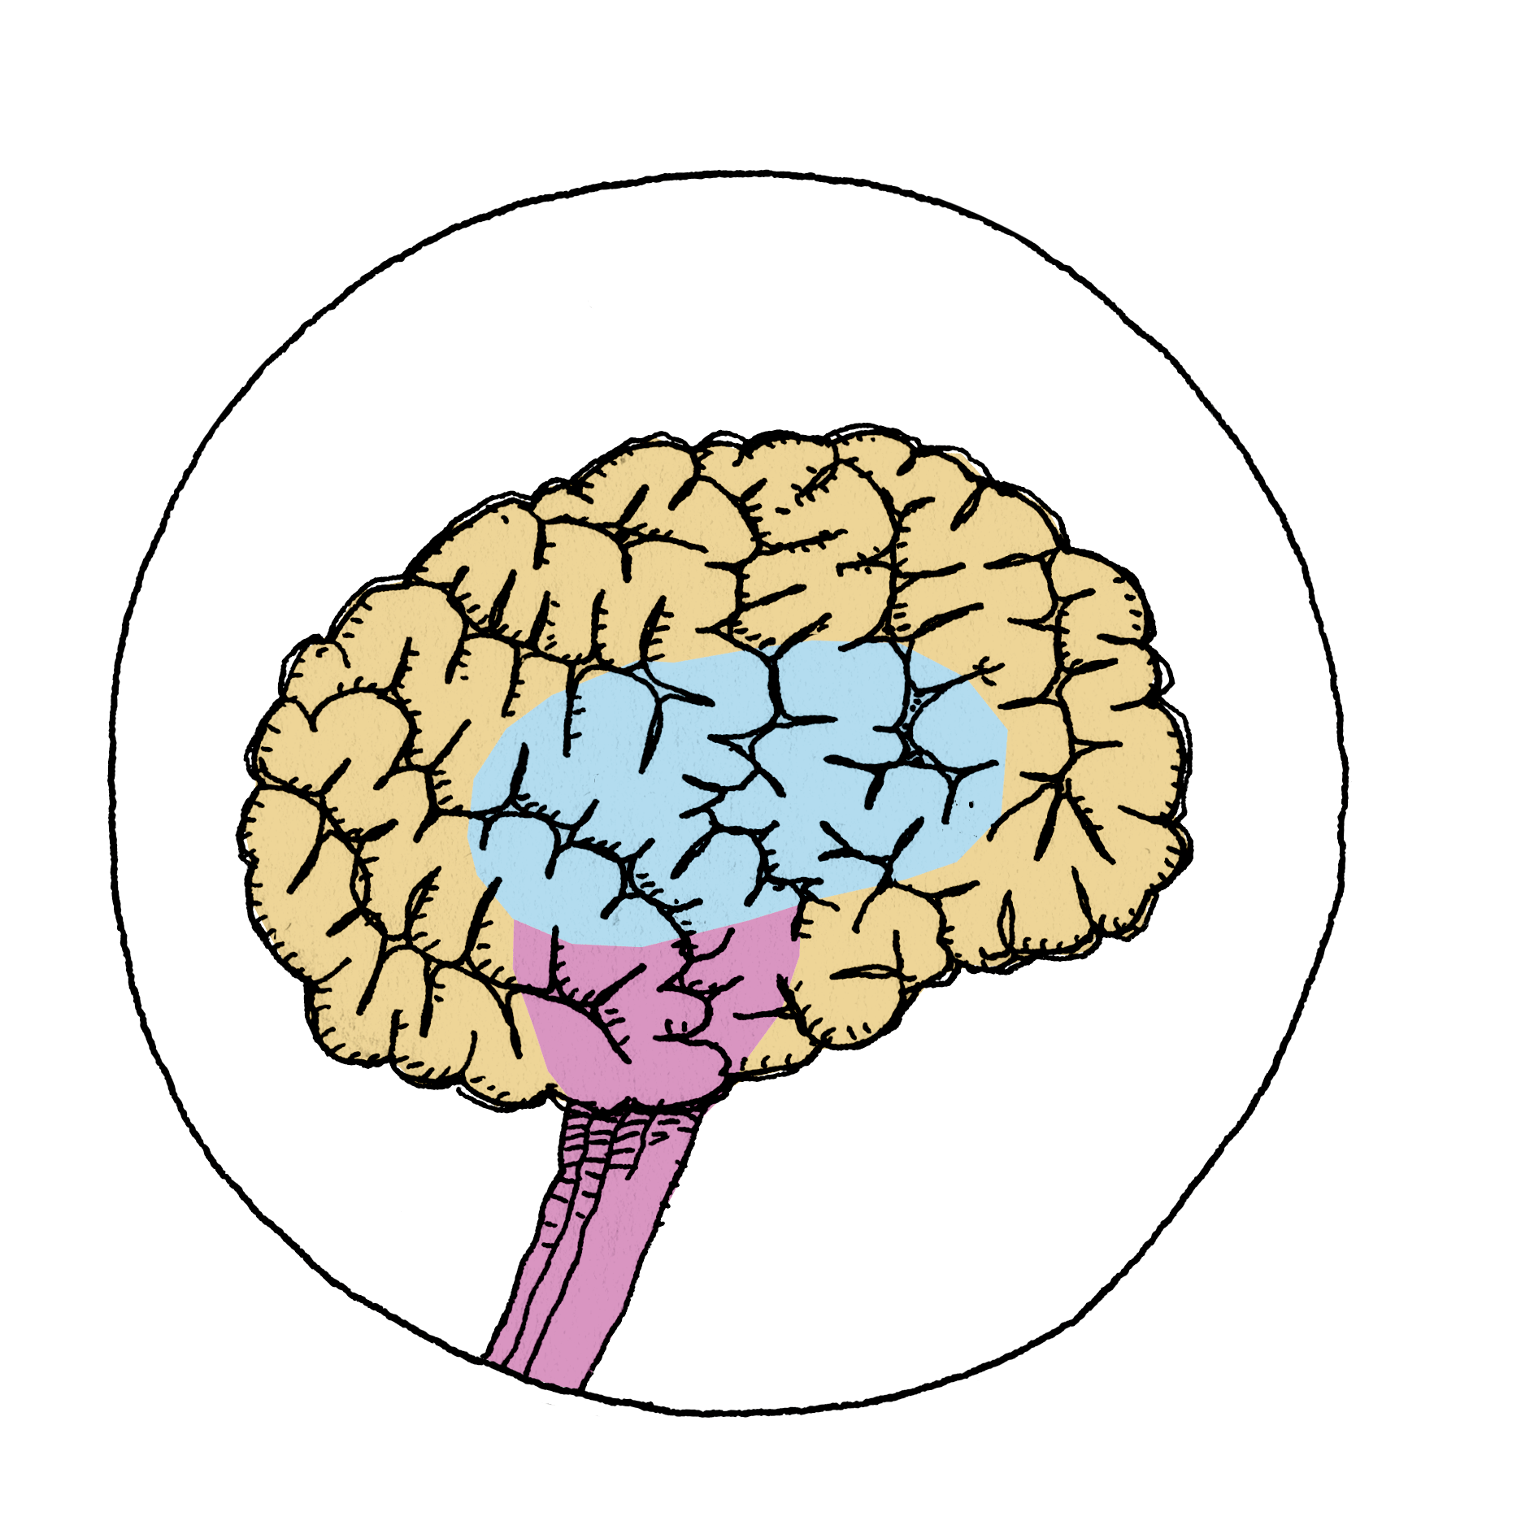



Vertiefungskurs
WAS PASSIERT IM HIRN (sehr vereinfachte Darstellung)
Grosshirn
Limbisches System
Stammhirn
(Hüther, 2013)

Slide 50
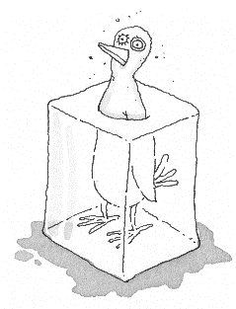
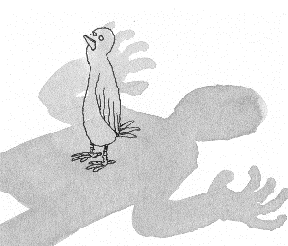
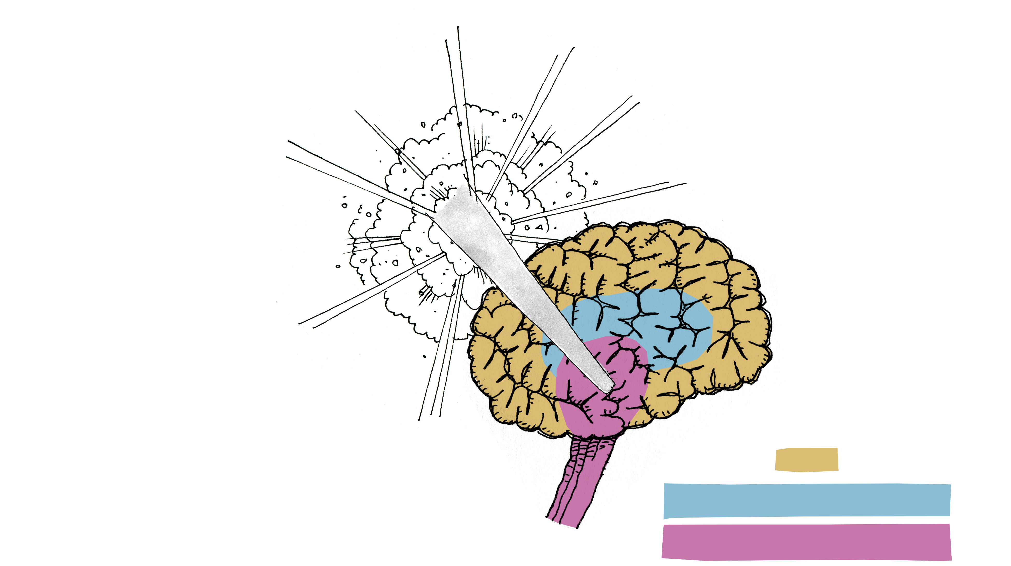
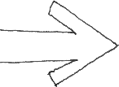
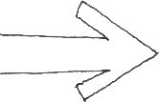

Vertiefungskurs
Traumaschacht - Abspaltungen
KÖRPERREAKTION
GEFÜHLE
GEDANKEN
VERHALTEN
ALTER
Intensive und wiederholte traumatische Erlebnisse werden
im Hirn abgespalten gespeichert.
Bildlich gesprochen wie in einem Schacht, der im Hirn steckt.
Ein äusserer Reiz kann damit verbundene Reaktionen wieder auslösen.
LOGIK
E M O T I O N
KÖRPERREAKTION
(Hüther, 2013)
Notes:
Hast du das selber schon erlebt. Beschreibe dein Erlebnis.

Slide 51
Was kommt als nächstes

Slide 52
Zwei- oder Dreiteiligkeit
12
Aufteilung des Menschen in 2 oder 3 Teile
  2-teilig: Dychotomie, Herz-Leib, Innen-Aussen (AT)
  3-teilig: Trychotomie, Seele-Körper-Geist (NT)
„Gott selbst,… Er bewahre euer ganzes Wesen – Geist, Seele und Leib – …“
1. Thessalonicher 5 23

Slide 53
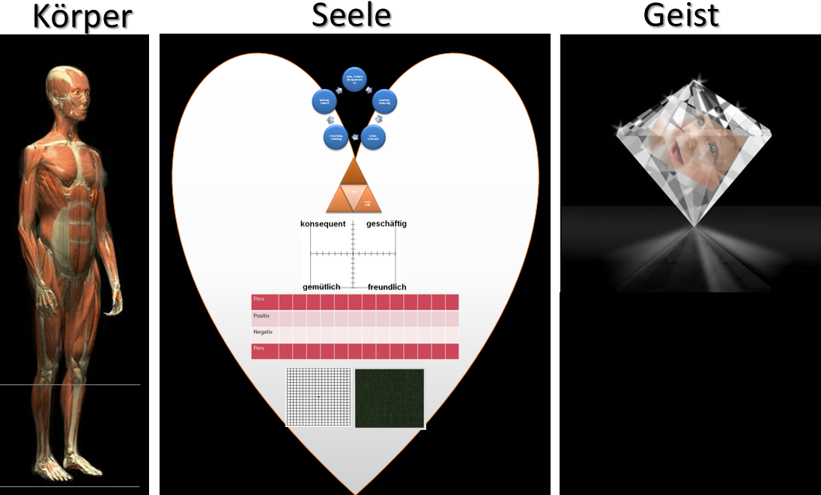
Dreiteiligkeit
12

Slide 54
Dreiteiligkeit
12
Träger der Seele
Träger des Geistes
Die Seele ist im Körper zuhause: braucht, nutzt und steuert den Körper
Seele und Körper: Psychosomatik
  Über 80% aller Krankheiten und Beschwerden werden durch die Seele ausgelöst

Slide 55
Dreiteiligkeit
12
Geist: die Fähigkeit, mit Gott Beziehung zu leben
Geist: muss neu geboren werden und wachsen (Joh 3,3; Eph 4,13)
Geist: möchte Körper und Seele beeinflussen

Slide 56
Dreiteiligkeit
12
Zum Thema Geist:
Besuchen Sie eine seelsorgerliche Reparaturwerkstatt oder kirchliche Seelen-Tankstelle in ihrer Nähe!
Zu Risiken und Nebenwirkungen lesen Sie die Packungsbeilage (die Bibel) und sprechen Sie mit ihrem Arzt (Gott selbst) oder Apotheker (Pfarrer oder so…)
Wir behandeln das Thema „Geist“ im Vertiefungskurs

Slide 57
Die Seele
12

Slide 58
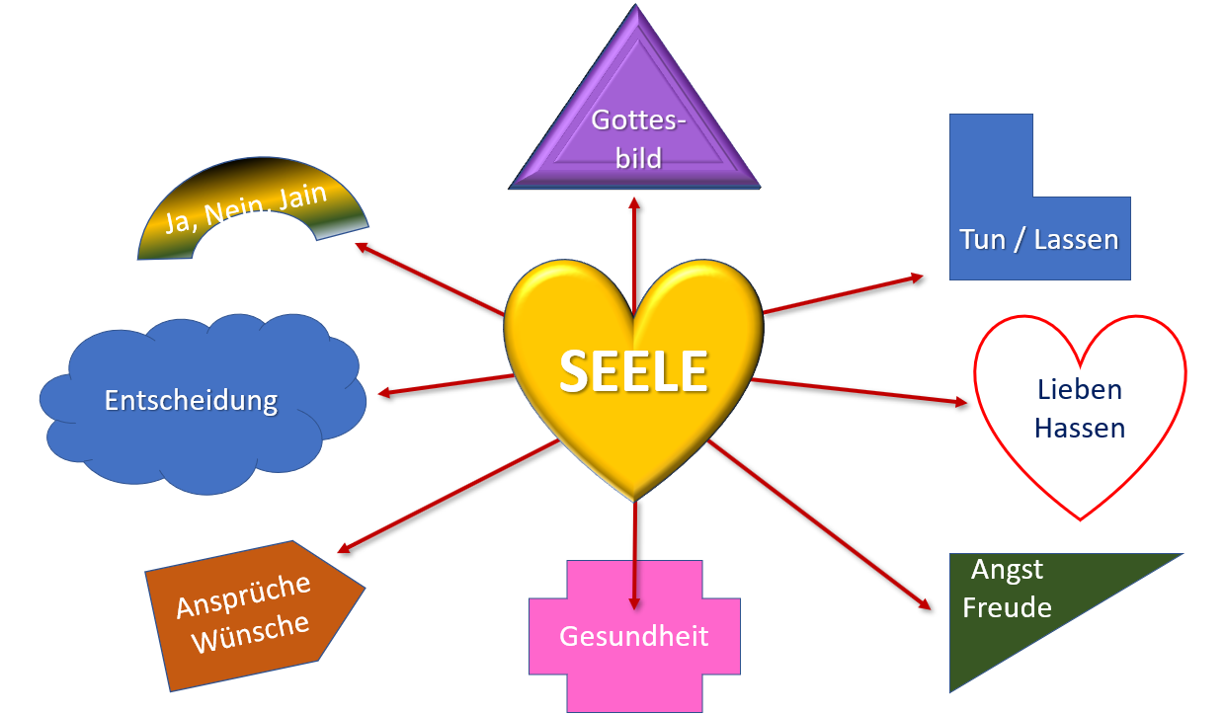
Die Seele als Zentrum
13

Slide 59
Die Seele – der Massstab
14
Du sollst den Herrn, deinen Gott, lieben von ganzem Herzen, von ganzer Seele und von ganzem Gemüt … und liebe deinen Nächsten wie dich selbst«
Gott Vater in 5.Mose 6,5 und Jesus Christus in Matthäus 22, 37
  «ganz» ὅλος, holos = alles, total, die Summe aller Teile
  = ganz, heil, unzerbrochen

Slide 60
Was kommt als nächstes

Slide 61
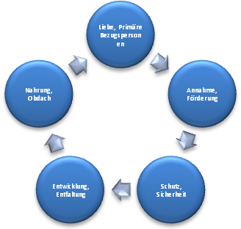
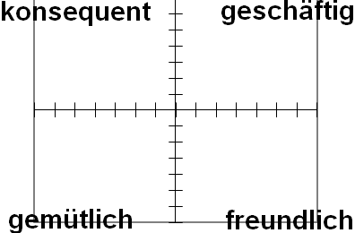
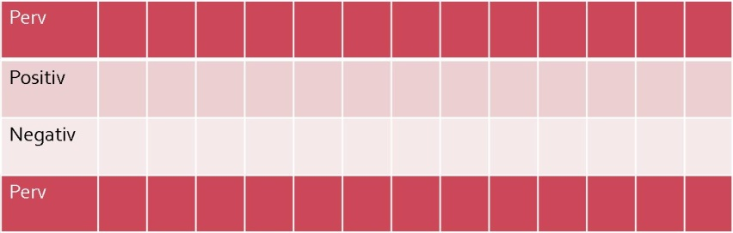
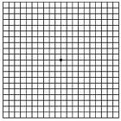
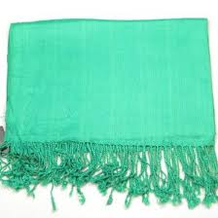


14
Die Seele
1. Grundbedürfnisse
2. Gewissen / Wille
3. Persönlichkeit
4. Gefühle
5. Denke
Wille
Motivation
Freiheit
Gewissen

Slide 62
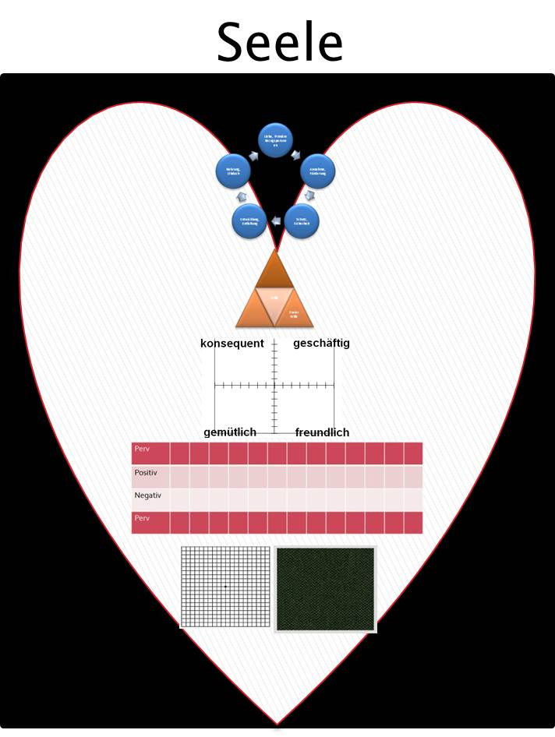
Einzelbetrachtung der Bestandteile der Seele
What God reveals,
he heals
Wir betrachten nun jeden der 5 Bestandteile. Warum?
Wenn wir wissen, wie wir beschaffen sind, können wir
erkennen wo welche Wunden heil werden sollen.

Slide 63
14
1. Grundbedürfnisse
Liebe Ich bin für dich
Annahme Ich erkenne dich
Förderung Ich glaube an dich
Schutz Ich schütze dich
Nahrung, Obdach Ich umsorge dich
Spiritualität Ich befreie dich
Alle anderen 4 Teile sind mit den Grundbedürfnissen vernetzt.
Lebenswunden sind mit Grundbedürfnissen verwoben!

Slide 64
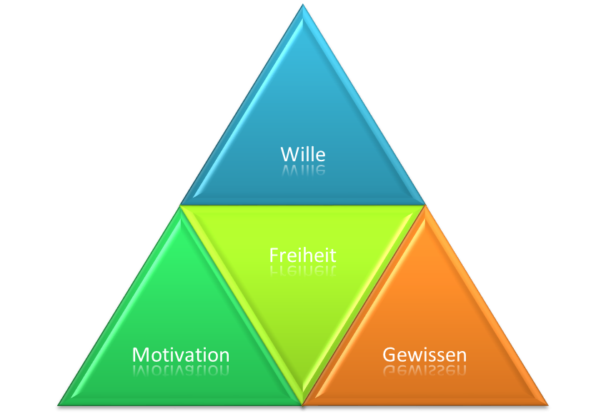
14
2. Wille, Motivation, Gewissen
Dieses Element macht uns zur Krönung der Schöpfung
Kraft, Gutes zu vollenden
Sicht,
Gutes zu tun
Fähigkeit,
Gut und Böse zu
unterscheiden

Slide 65
14
2. Wille, Motivation, Gewissen
Dieses Element macht uns zur Krönung der Schöpfung
Wille | Entschlossenheit | Die Selbststeuerung | Erledigung
Motivation | Handlungsbezug | Das innerste (intrinsische) Warum | Energetisierung
Gewissen | Wertesystem | Das Ja-und-Nein | Entscheidung

Slide 66
15
2. Wille, Motivation, Gewissen
Wie wir das Gewissen verletzen
„Und alles, was ein Mensch nicht aus eigener Überzeugung tut, wirkt in seiner Seele zerstörerisch, ohne dass Ursache und Wirkung in direktem, bemerkbarem Zusammenhang stehen“. Nach Röm 14,23
„Wer jedoch etwas isst, obwohl er Bedenken hat, ob er es überhaupt essen darf, der ist damit verurteilt, denn er handelt nicht aus Glauben. Und alles, was nicht aus dem Glauben kommt, ist Sünde.“(Röm. 14,23 NGÜ)

Slide 67
15
2. Wille, Motivation, Gewissen
Gewissen: das Gut-und-Böse System
Zerstöre nicht um der Speise willen Gottes Werk. Es ist zwar alles rein; aber es ist nicht gut für den, der es isst mit schlechtem Gewissen.
Röm 14,20 Lu
Sie beweisen damit, dass des Gesetzes Werk in ihr Herz geschrieben ist; ihr Gewissen bezeugt es ihnen, dazu auch die Gedanken, die einander anklagen oder auch entschuldigen,
Röm 2,15 Lu

Slide 68
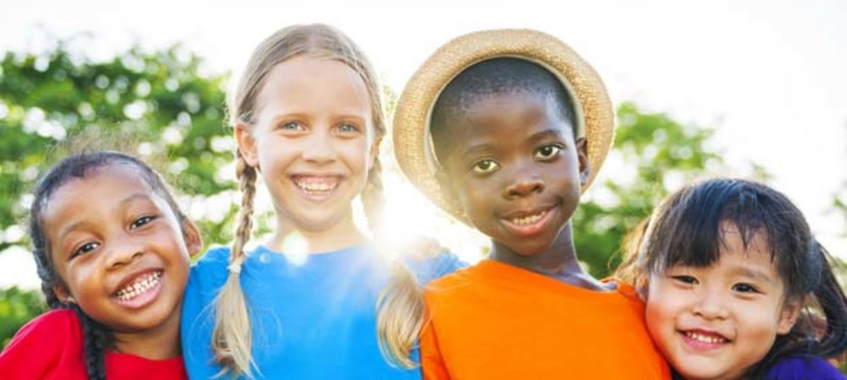
15
3. Persönlichkeitsstruktur

Slide 69
15
3. Persönlichkeitsstruktur
Jeder Mensch hat seine bestimmte Persönlichkeitsstruktur
Sie verändert sich nicht, bzw. nur sehr gering
Sie ist im Grundsatz gut
Man kann sie als ermutigte oder entmutigte Person ausleben
Tools:
  GPI, 4 Typen
  DISK, 4 Typen
  NERIS, 16 Typen
  Enneagramm (9 Typen)
Die Persönlichkeitsstruktur
besteht aus
50 % DNA (… und er wob mich
im Mutterleib…)
50 % Erziehung, Umfeld, Einfluss in den ersten Lebensjahren

Slide 70
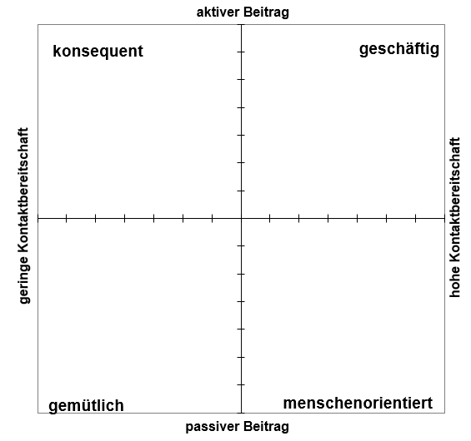

GPI - Grundrichtung der Persönlichkeitsstruktur nach Individualpsychologie
15
3. Persönlichkeitsstruktur
© by Coachingplus GmbH, Urs Bärtschi
https://gpi-coach.ch

Slide 71
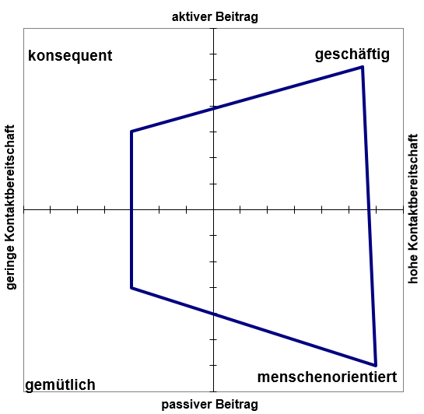
15
3. Persönlichkeitsstruktur

Slide 72
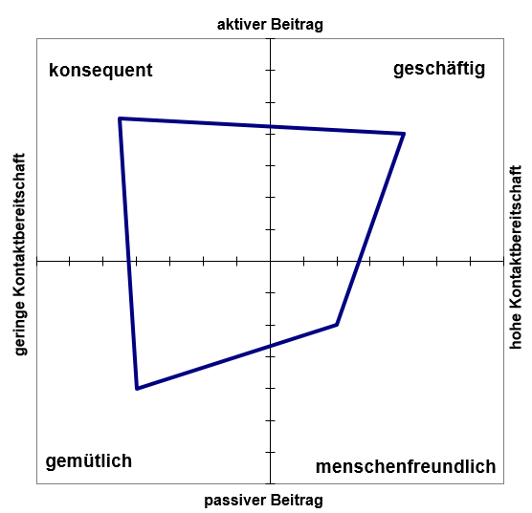
15
3. Persönlichkeitsstruktur

Slide 76
Sorgt euch nicht um euer Leben,

Slide 77
15
4. Gefühl, Gemüt, Emotionen
Begriffsformung:
Gemüt
διάνοια, dianoia
Plato: kognitive Kapazität, ratio
NT: Weg, wie man fühlt, denkt und handelt
René Descartes, 1596-1650: “Cogito ergo sum” – Ich denke, also bin ich.
Heute: „Ich fühle, darum lebe ich“
Gemüt = Gefühls-, Wunsch- und Verständnisvermögen,
Zugang zu Vergangenem, Unterbewusstsein

Slide 78
15
4. Gefühl, Gemüt, Emotionen
Definition
Emotionen
Die Fähigkeit zu fühlen, zur Empathie. Der Zugang zu sich selbst, zu anderen, zum Leben, zu Gegenwart und Vergangenheit und zum Unterbewusstsein.
Das Gemüt
Gemüt griech. „Dianoia“
  Gefühls-, Wunsch- und Verständnisvermögen
  Weg, wie man fühlt und denkt
  Zugang zur Vergangenheit, Unterbewusst-Sein

Slide 79
15
14
4. Gefühl, Gemüt, Emotionen
Beachte die zentrale Bedeutung von Gefühlen im Handbuch zur Seele
„… Du sollst den Herrn, deinen Gott, lieben von ganzem Herzen, von ganzer Seele und von ganzem Gemüt.” (5.Mose 6,5; Matthäus 22,37)
„Wir wissen aber, dass der Sohn Gottes gekommen ist und uns das Gemüt dafür gegeben hat, dass wir den Wahrhaftigen erkennen.“ (1. Johannesbrief 5,20)
„Das ist der Bund, den ich mit ihnen schließen will nach diesen Tagen”, spricht er: „Ich will mein Gesetz in ihr Herz geben, und in ihr Gemüt will ich es schreiben.” (Jeremia 31,33-34; Hebräer 10,16)
„Darum umgürtet die Lenden eures Gemüts, seid nüchtern und setzt eure Hoffnung ganz auf die Gnade.“ (1. Petrus 1,13)

Slide 80
16
4. Gefühl, Gemüt, Emotionen
Design der Gefühle
Pervertiert
Positiv
Negativ
Pervertiert

Slide 81
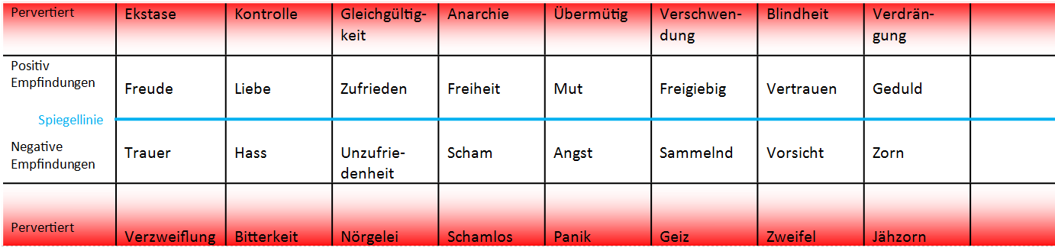
16
4. Gefühl, Gemüt, Emotionen
Design der Gefühle

Slide 82
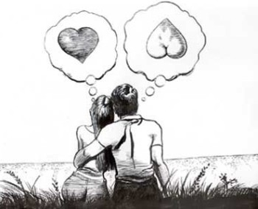
16
5. Denke (Tiefenstruktur)

Slide 83


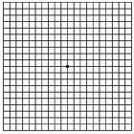
16
5. Denke (Tiefenstruktur)
Der Unterschied in der Denke von Mann und Frau
Mann
Kariert
Linear
Strukturiert
Zielgerichtet
Nachvollziehbar
Logisch-begrenzt
Frau
Ganzheitlich
Verwoben
Vernetzt
Tragend
Elastisch
Empfindsam
Untrennbar

Slide 84
Was kommt als nächstes

Slide 85
Wie seelische Heilung geschieht
17
Häufigste Strategie
  nicht mehr an bestimmte Ereignisse zu denken
  sich abzulenken
  oder ihre Gefühle zu unterdrücken.
Erkenntnis hilft, aber…
  führt nicht automatisch zur Heilung
Der Weg zur Aufarbeitung
  Erkennen
  Loslassen
  Heilung und Wiederherstellung

Slide 86
3-Schnritte Modellֽ©
Erkennen
(Shaping)
Loslassen (Anklagen/Vergeben)
Heilung / Wiederherstellung

Slide 87
Schritt 1 - Erkennen
17

Slide 88
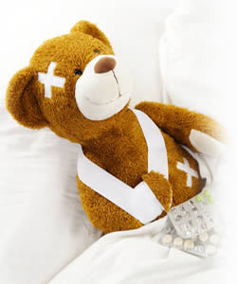
Erschwerende Behandlungsmethoden
18
Kommunikation | Methode | Motivation | Ansatz
Werde sofort heil | alles sofort lösen | „grösste Kraft“ | Macht
Werde schnell heil | schnell lösen | Effizienz | Leistung
Werde durch andere heil | jemand macht es | Abhängigkeit | Delegation
Werde selbst heil | „denk positiv“ | Selbstkontrolle | Denk-Kraft

Slide 89
Behandlungsmethoden mit Gefahren
18
Kommunikation | Methode | Motivation | Ansatz
Schau nicht zurück… | Fokus Zukunft | Fokus right | Die Bibel lehrt es
«…Eins aber sage ich: Ich vergesse, was dahinten ist und strecke mich aus nach dem, was da vorne ist, und jage nach dem vorgesteckten Ziel, dem Siegespreis der himmlischen Berufung Gottes in Christus Jesus.» Phil. 3,13+14 Lu84

Slide 90
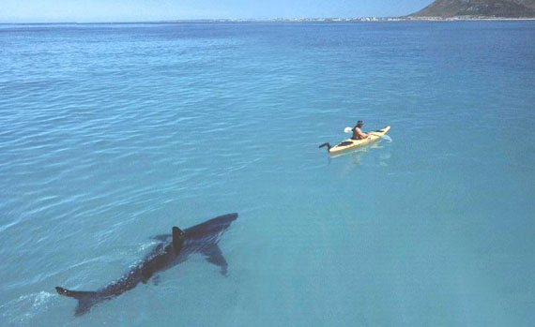
8
Blos nicht zurückschauen!

Slide 91
Behandlungsmethoden mit Gefahren
18
Kommunikation | Methode | Motivation | Ansatz
Schau nicht zurück… | Fokus Zukunft | Fokus right | Die Bibel lehrt es
„Wie viele nun von uns vollkommen sind, die lasst uns so gesinnt sein. Und solltet ihr in einem Stück anders denken, so wird euch Gott auch das offenbaren. Nur, was wir schon erreicht haben, darin lasst uns auch leben.” (Philipperbrief 3,15 Lu 84)

Slide 92
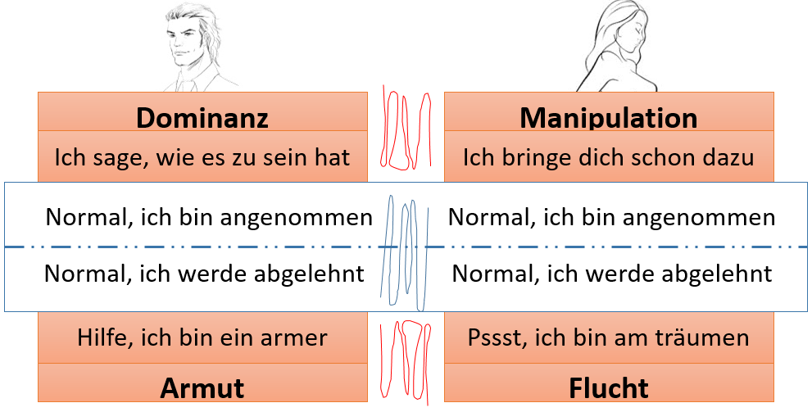
Ausdruck der verletzten Seele
20
Minderwert

Slide 93

Seele und Schmerzverarbeitung
21
Verdrängung hilft nie
Mittel zur Wundpflege
  Durchdenken
  Wille einsetzen
Mittel zur Wundheilung
  Nochmals Durchleben = Heilung

Slide 94
Schmerzverarbeitung und das «Nochmals Durchleben, dann wird’s heil»
22
Die Seele hat einen Lehrsatz :
Nochmals Durchleben = Heilung
WIE lebt die Seele dies? Mit TRÄUMEN!
Im Traum verarbeitet die Seele «kleine» Wunden
Kreiert Szenarien/Abläufe mit stellvertretenden Elementen
Durchlebt im Tag erlebte Gefühle nochmals im Traum

Slide 95

Schmerzverarbeitung und das «Nochmals Durchleben, dann wird’s heil»
22
Die Seele hat einen Lehrsatz :
Nochmals Durchleben = Heilung
WIE lebt die Seele dies? Mit TRÄUMEN!
Im Traum verarbeitet die Seele «kleine» Wunden
Kreiert Szenarien/Abläufe mit stellvertretenden Elementen
Durchlebt im Tag erlebte Gefühle nochmals im Traum
Wir brauchen Schlaf nicht so sehr für die physische Regeneration,
vielmehr jedoch zur seelischen Erholung.
Wir brauchen Schlaf zum Träumen!Die

Slide 96

Schmerzverarbeitung und das «Nochmals Durchleben, dann wird’s heil»
22
Erlebte Gefühle im Alltag werden im Unterbewusstsein gespeichert
Im Traum werden sie verarbeitet, nochmals durchgelebt
Seele wählt aus «gespeicherten Date der Vergangenheit»
die passende Elemente
Kreiert einen Traum-Film, lebt die Situation nochmals durch:
«und guet isch!»
Somit stimmt: nochmals durchleben - dann wir es heil!

Slide 97
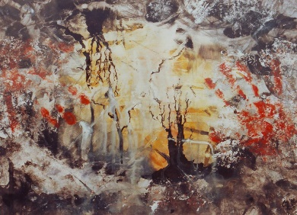
Schmerzverarbeitung und das «Nochmals Durchleben, dann wird’s heil»
23
Bei grossen seelischen Verletzungen hilft Träumen nicht.
Was macht die Seele? Der innere Lehrsatz «Nochmals Durchleben = Heilung» übernimmt die Lebensgestaltung.
Die Seele kreiert mit «Stellvertretern» und stellvertretenden Elementen, die nun scheinbar unter ihrer Kontrolle sind, ein Szenario und durchlebt dieses.
Garantierte Nebenwirkungen:
Reeller ALPTRAUM … neue Wunden!

Slide 98
Was kommt als nächstes
Schmerzverarbeitung und Schuld

Slide 99
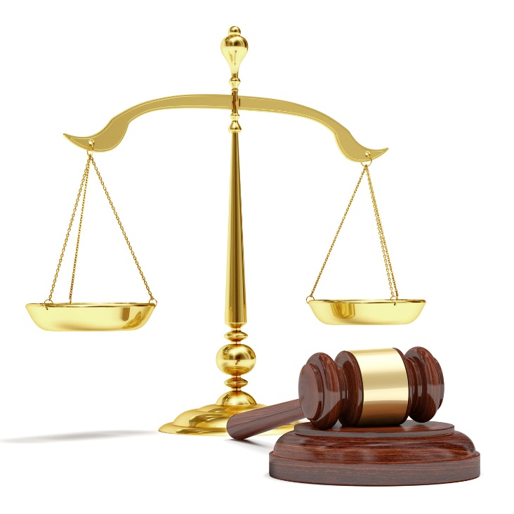
24
Schmerzverarbeitung und Schuld
Wer entscheidet, was Schuld ist?
DEINE SEELE!
ANIMA EST IUDEX
Die Seele ist der Richter

Slide 100
24
Blos nicht entschuldigen
Schuld verjährt oder vergeht nicht (Zeit heilt keine Wunden, hilft bestenfalls im Umgang)
Entschuldigung durch Erklärung und Verständnis für Schuldner kann Erleichterung von Schmerz bewirken
ABER:
Wer durch Erklärungen den Schuldner entschuldet, behält die Schuld und deren Konsequenz auf sich.

Slide 101
24
Die Dynamik unverarbeiteter Schuld
Die Konsequenz von Schuld ist – gemäss Handbuch zur Seele – stets ein inneres oder äusseres Sterben.
  „Denn der Sünde Sold ist der Tod; die Gabe Gottes aber ist das ewige Leben in Christus Jesus, unserem Herrn.“ (Römer 6, 23 Lu 84)
  „Denn Schuld wird mit dem Tod bezahlt. Gott aber schenkt uns in der Gemeinschaft mit Jesus Christus, unserem Herrn, ewiges Leben“. (Römer 6, 23 Hoffnung für Alle)
Die Folgen sind oft Krankheit, inneres Sterben, Verfall und äusseres Sterben

Slide 102
24
Verständnisvolles Entschuldigen
Die Konsequenz von Schuld ist – gemäss Handbuch zur Seele – stets ein inneres oder äusseres Sterben.
  „Denn der Sünde Sold ist der Tod; die Gabe Gottes aber ist das ewige Leben in Christus Jesus, unserem Herrn.“ (Römer 6, 23 Lu 84)
  „Denn Schuld wird mit dem Tod bezahlt. Gott aber schenkt uns in der Gemeinschaft mit Jesus Christus, unserem Herrn, ewiges Leben“. (Römer 6, 23 Hoffnung für Alle)
Die Folgen sind oft Krankheit, inneres Sterben, Verfall und äusseres Sterben

Slide 103
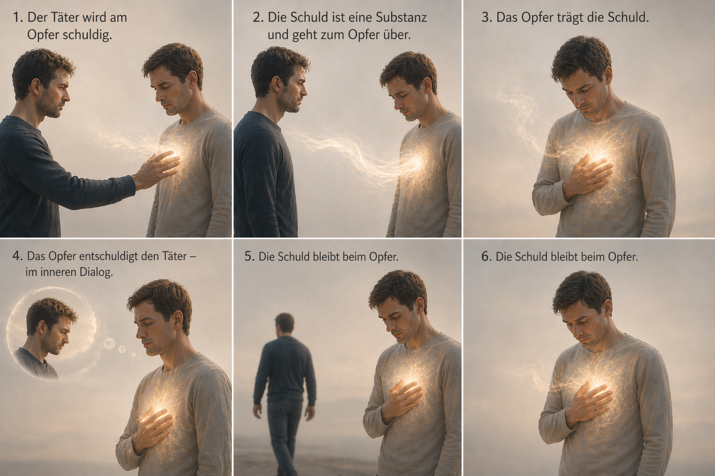

Slide 110
25
Fremde Schuld führ zu eigener Schuld
„Fremde Schuld“ führt zur „eigenen Schuld“.
Darum heisst es im Vaterunser: „… und vergib uns unsere Schuld, wie auch wir vergeben haben unseren Schuldigern…“
Die heilsame Notwendigkeit der Unterscheidung.
Zuerst Fremde Schuld dann Eigene Schuld.

Slide 111
25
Fremde Schuld führ zu eigener Schuld
„Fremde Schuld“ führt zur „eigenen Schuld“.
Darum heisst es im Vaterunser: „… und vergib uns unsere Schuld, wie auch wir vergeben haben unseren Schuldigern…“
Die heilsame Notwendigkeit der Unterscheidung.
Zuerst Fremde Schuld dann Eigene Schuld.
Angst
Liebe
Schuld
Ohnmacht
Unschuld
Macht

Slide 112
Was kommt als nächstes
Schmerzverarbeitung

Slide 113
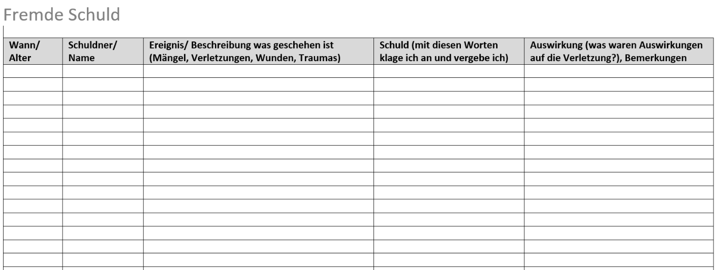
26
Die wichtigsten Tools
Liste Fremde Schuld / Liste Eigenen Schuld

Slide 114
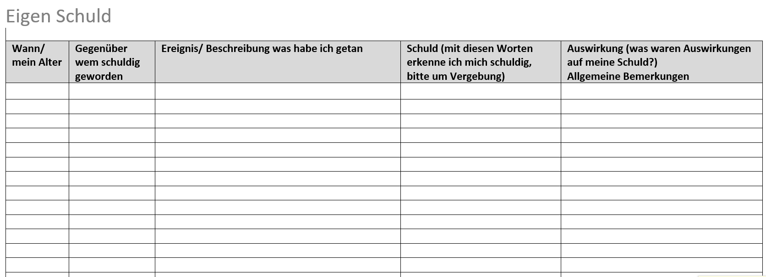
26
Die wichtigsten Tools
Liste Eigenen Schuld

Slide 115
Familienkonstellation
27

Slide 116
Was kommt als nächstes
Schmerzverarbeitung

Slide 117
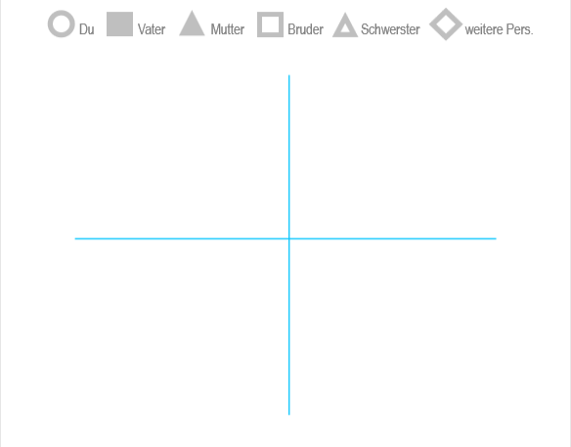

Familienkonstellation:
Rollen / Verprägungen
51
Familie ist Teil des Designs Gottes.
Wir rechnen mit bewussten und
unbewussten Prägungen
durch die Familie.
Lebenswunden zeichnen sich
wie ein roter Faden durch.

Slide 118
Schritt 2 – Vergebung: Schlüssel zur Heilung
28

Slide 119
Die zwei Dimensionen der Vergebung:
Prozess und Akt
28
1. Prozess der Vergebung
Dieser beginnt mit dem Erkennen von Schuld, Schuldner, Schuldmass, Schuldspruch (Recht auf berechtigte Strafe), dem Schulderlass (Verzicht auf berechtigte Strafe) und endet mit Sehen des erfüllten Strafmasses.
2. Akt der Vergebung
Darunter verstehen wir das eigentliche Aussprechen des Schulderlasses (Verzicht auf berechtigte Strafe).

Slide 120
28
Prozess der Vergebung
 | Tun | Thema | Methode
1 | Erkennen von Wunden benennen | Verletzung / Lebenswunden | Liste erstellen
2 | Recht auf Strafe annehmen | Schuld / Schuldner | Es zusprechen
3 | Verhängen des Strafmasses nachvollziehen | Strafmass | Es aussprechen
4 | Verzicht auf das Recht auf Strafe aussprechen | Vergebung | Es aussprechen
5 | Straferfüllung sehen | Straferfüllung | Es „sehen“

Slide 121
28
Akt der Vergebung

Slide 122
29
Akt der Vergebung – Das Recht auf Strafe
«Entsteht ein dauernder Schaden, so sollst du geben Leben um Leben, Auge um Auge, Zahn um Zahn, Hand um Hand, Fuß um Fuß, Brandmal um Brandmal, Beule um Beule, Wunde um Wunde.» 2. Mose 21, 23f
«Und wer seinen Nächsten verletzt, dem soll man tun, wie er getan hat, Schaden um Schaden, Auge um Auge, Zahn um Zahn; wie er einen Menschen verletzt hat, so soll man ihm auch tun.» 3. Mose 24,19f
„Dein Auge soll ihn nicht schonen: Leben um Leben, Auge um Auge, Zahn um Zahn, Hand um Hand, Fuß um Fuß.“5. Mose 19,21

Slide 123
30
Akt der Vergebung – Das Recht auf Strafe
Auf Augenhöhe mit dem Schuldner kommen, bedeutet:
Wert Mein Zahn ist ein Zahn, mein Auge ein Auge wert.
Würde Gleichstand mit Schuldner, Augenhöhe.
Mass Nicht „ein Auge für einen Zahn“, oder „nichts für ein Auge“ (berechtigt und bewahrt im Strafmass)

Slide 124
30
Eine verletzte Seele
führt das Recht auf Strafe sowieso IMMER aus;
sie richtet diese gegen andere
oder/und gegen sich selbst.

Slide 125
30
Ohne das Recht auf Vergeltung
kann es keinen Verzicht darauf geben,
kann Vergebung nicht stattfinden!

Slide 126
30
Ohne das Recht auf Vergeltung
kann es keinen Verzicht darauf geben,
kann Vergebung nicht stattfinden!
Merksatz:
Nur wer das Recht auf Strafe erkannt hat,
kann bewusst darauf verzichten –
und wirklich vergeben.

Slide 127
30
Verzicht auf das Recht auf Strafe = Vergebung
Im Handbuch zur Seele sagt Gott: «Auge um Auge, Zahn um Zahn…»
2. Mose. 2
aber dann folgt:
Bundesschluss, Blut-Opfer
Schuldlösung
Einladung Gottes Herrlichkeit zu schauen
Gesetz (Strafrecht)
Stiftshütte = Begegnungs- und Vergebungsort
2. Mose 24

Slide 128
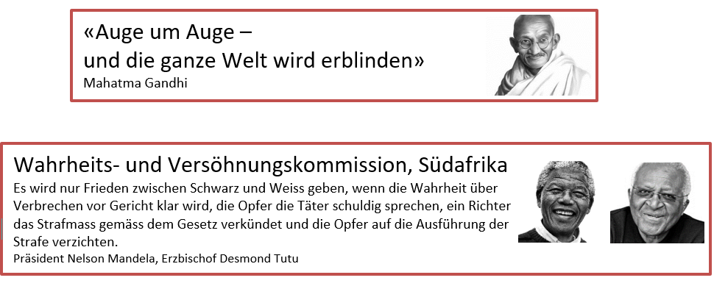
30
Verzicht auf das Recht auf Strafe = Vergebung
Das Recht auf Strafe ist also wesentliche Voraussetzung für echte, bleibende Vergebung, macht aber in der Ausführung keinen Sinn!

Slide 129
31
Verzicht auf das Recht auf Strafe = Vergebung
Vergib, damit deine Seele frei wird.
Vergib, damit der Boden deiner Seele für
Heilung und Wiederherstellung bereit ist.
Und kein Bewohner wird sagen: "Ich bin krank."
Dem Volk, das hier wohnt, wird die Schuld vergeben sein. Jesaja 33,24

Slide 130
31
Jesus und das Recht auf Strafe
«Ihr habt gehört, dass gesagt ist: `Auge um Auge, Zahn um Zahn` (2.Mose 21,24).
Ich aber sage euch, dass ihr nicht widerstreben sollt dem Übel, sondern: wenn dich jemand auf deine rechte Backe schlägt, dem biete die andere auch dar.» Matth. 5, 38+39
Don`t be a Pervert

Slide 131
31
Jesus und das Recht auf Strafe
Korrekte Auslegung nach dem aramäischen Urtext,
bzw. dem griechischen Urtext
«Ihr habt gehört, dass gesagt ist: `Auge um Auge, Zahn um Zahn` (2.Mose 21,24).
Ich aber sage euch, widersetzt euch nicht der Erniedrigung, sondern: wenn dich jemand auf deiner rechten Backe entwürdigt, dem biete die andere auch dar.» Matth. 5, 38+39

Slide 132
31
Jesus hebt das Recht auf Strafe nicht auf
Luther übersetzt…Matthäus 5, 38-42 | Wir verstehen…
Ihr wisst, dass es heißt: 'Auge um Auge, Zahn um Zahn.' | Das Recht auf berechtigte Strafe ist gegeben
Ich aber sage euch: Verzichtet auf Gegenwehr, wenn euch jemand Böses antut! | weil du Rechte hast, verzichte (vergib)
Mehr noch: Wenn dich jemand auf die rechte Wange schlägt, dann halte ihm auch die linke hin. | Zeige Schuldnern deine Unempfänglichkeit für persönliche Erniedrigungen; deine ID ist in Gott
Und wenn dich einer vor Gericht bringen will, um dir das Hemd wegzunehmen, dem lass auch den Umhang. | weil du Besitz hast, gib
Und wenn dich jemand zwingt, eine Meile mitzugehen, mit dem geh zwei. | weil du gehen kannst, gehe
Gib dem, der dich bittet, und weise den nicht ab, der etwas von dir borgen will. | weil du borgen kannst, leihe

Slide 133
32
Jesus hat das Strafmass völlig bezahlt
Die Seele MUSS das Bezahlen
des Strafmasses SEHEN können,
erst dann ist Sühne getan.

Slide 134
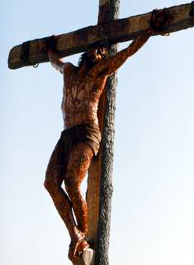
32
Jesus hat das Strafmass völlig bezahlt
Die Seele MUSS das Bezahlen
des Strafmasses SEHEN können,
erst dann ist Sühne getan.
Jesus hat für Schuld bezahlt
und rief aus: «Pathelestai», heisst:
Das Strafmass für Schuld
in Fülle bezahlt

Slide 135
33
Der Prozess der Vergebung
Die Wunden erkennen und benennen
Das Recht auf Strafe bewusst annehmen
Das Strafmass innerlich erfassen
Den Verzicht auf Strafe aussprechen
Die Erfüllung der Strafe am Kreuz sehen und annehmen

Slide 136
33
Problematische Verkürzungen
Appell Wertigkeit
Vergib, sei wieder brav und lieb Lieb-Kind
Vergib, denn dir ist auch vergeben Dankbarkeit
Vergib, sonst wird dir nicht vergeben Drohung
Vergib, Jesus sagt es, also tue es Gehorsam
Vergib, du bist auch schuld Gerechtigkeit

Slide 137
Schritt 3 – Heilung und Wiederherstellung
28

Slide 138
Gebet zur Heilung
34
„Und Jesus ging ringsum in alle Städte und Dörfer, lehrte in ihren Synagogen und predigte das
Evangelium von dem Reich und heilte alle Krankheiten und alle Gebrechen.“ (Matthäus 9,35)
„Und er rief seine zwölf Jünger zu sich und gab ihnen Macht über die unreinen Geister, dass sie die austrieben und heilten alle Krankheiten und alle Gebrechen.“ (Matthäus 10,1)
„Ich möchte nichts anderes mehr kennen als Christus, und will die mächtige Kraft, die ihn aus den Toten auferweckte, an meinem eigenen Leib erfahren.“
(Philipper 3,10+11)

Slide 139
Gebet zur Heilung
34
Beachte: « heilte alle Krankheiten und alle Gebrechen».
νόσος (nosos) = Krankheit, konkrete Krankheit, oft körperlich, kann aber auch allgemein für Leiden stehen
μαλακία (malakia) = Schwäche / Gebrechen, wörtlich: „Weichheit“, „Schwäche“ meint: Gebrechlichkeit und Schwächezustände im psychischen Bereich.
πνεύματα ἀκάθαρτα (unreine Geister) = klar unterschieden von Krankheit, betrifft das, was wir heute eher als geistlich / psychisch / toxisch einordnen würden

Slide 140
Gebet zur Befreiung
34
Beachte: « Macht über die unreinen Geister»
κβάλλειν (ekballein) = hinauswerfen, entfernen/loslassen, hinaustreiben. Das Wort trägt klare Dynamik: aktiv, zielgerichtet mit Autorität / Kraft verbunden
Wenn jemand seinem Schuldner vergibt, dann « löst» er. Vergebung steht in engem Zusammenhang mit „binden und lösen“ (Matthäus 16,19; 18,18)
binden (δέω) → festhalten, unter Schuld lassen
lösen (λύω) → freisetzen, loslassen, Schuld lösen

Slide 141
Gebet zur Wiederherstellung
35
Im Gebetsteil zur Wiederherstellung formulieren wir die möglichst direkten Gegenteile der aufgelisteten Schuldbegriffe.
Lieblosigkeit → Liebe, Zuneigung, Fürsorge
Unsicherheit → Sicherheit, Vertrauen, Selbstvertrauen
Enttäuschung → Zufriedenheit, Erfüllung, Freude
Zorn / Wut → Gelassenheit, Ruhe, Mitgefühl
Ungerechtigkeit → Gerechtigkeit, Fairness
Übervorteilung → Fairer Ausgleich, Gleichbehandlung, Respekt

Slide 142
Gebet zur Wiederherstellung
35
„Wach auf, mach dich auf und stelle mein Recht wieder her, mein Gott und mein Herr, du setzt dich für meine Anliegen ein.“ (Psalm 35,23)
„Seht, ich lasse eine Haut über deine Wunde wachsen und bringe dir Heilung. Ich stelle dich wieder her und bringe dir echten, dauerhaften Frieden.“ (Jeremia 33,6)
So spricht Jahwe: „Seht, ich stelle Jakobs Zelte wieder her, erbarme mich über seine Wohnungen. Auf Bergen von Schutt ersteht die Stadt neu, der Palast auf seinem alten Platz.“ (Jeremia 30,18 NeÜ)
„Die uralten Trümmerstätten bauen deine Leute wieder auf, die Grundmauern vergangener Generationen stellst du wieder her. Man wird dich den Maurer nennen, der die Lücken schliesst, der Strassenzüge wieder bewohnbar macht.“ (Jesaja 58,12 NeÜ)

Slide 143
ENDE Teil 1
Gliederung Grundkurs:
Teil 1: Gesamtüberblick 3-Schritte Modell© und wesentliche Inhalte
Teil 2: Detailbetrachtung zur Seele und ihrer Verletzlichkeit
Teil 3: Praktische Dimension von der Aufarbeitung zur Heilung/Wiederherstellung.
Betonung Aufbaukurs:
Teil 1-3: Vertiefung zur praktischen Anwendung, Begleitung von Ratsuchenden und Antworten auf konkrete Fragen.

